Slide 1
бизнес-приложений и low-code системы в организациях химической отрасли
VI
Запросы системы «1С:Предприятие»
Маркин Иван Сергеевич
Начальник Отдела веб-разработки и внедрения портальных решений, Департамент информационных технологий

Slide 2
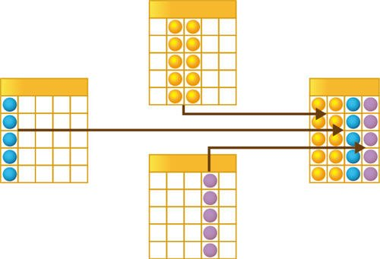
Механизм запросов
Механизм запросов — это один из способов доступа к данным, которые поддерживает платформа. Используя этот механизм, разработчик может читать и обрабатывать данные, хранящиеся в информационной базе; изменение данных с помощью запросов невозможно. Это объясняется тем, что запросы специально предназначены для быстрого получения и обработки некоторой выборки из больших массивов данных, которые могут храниться в базе данных.
Запросы реализуют табличный способ доступа к данным, которые хранятся в базе данных. Это означает, что все данные представляются в виде совокупности связанных между собой таблиц, к которым можно обращаться как по-отдельности, так и к нескольким таблицам во взаимосвязи:

Slide 3
Язык запросов
Текст запроса – это инструкция, в соответствии с которой должен быть выполнен запрос.
В тексте запроса описывается, какие таблицы информационной базы используются в качестве источников данных запроса, поля таблиц, которые требуется обрабатывать в запросе, правила группировки, сортировки результатов и т. д.
Синтаксис языка запросов описывается при помощи набора правил. Каждое правило описывает одну конструкцию языка.

Slide 4
Синтаксис текста запросов
Язык запросов «1С:Предприятия» основан на стандартном SQL, но при этом содержит значительное количество расширений, ориентированных на финансово-экономические задачи, и значительно облегчает разработку бизнес-приложений.
Из определения следует, что язык запросов – мощный инструмент, предоставляющий разнообразные возможности получения данных.
Обязательной частью запроса является только первая – описание запроса. Все остальные присутствуют в запросе по необходимости.

Slide 5
Синтаксис текста запросов
Операторы языка запросов 1С | Оператор SQL
ВЫБРАТЬ | SELECT
ГДЕ | WHERE
РАЗЛИЧНЫЕ | DISTINCT
ПОДОБНО | LIKE
ПЕРВЫЕ | TOP
ВЫБОР | CASE
СОЕДИНЕНИЕ | JOIN
СГРУППИРОВАТЬ ПО | GROUP BY
ОБЪЕДИНИТЬ | UNION
УПОРЯДОЧИТЬ ПО | ORDER BY
ИМЕЮЩИЕ | HAVING
ИЗ | FROM
В | IN
Язык запросов в 1С, применяющийся начиная с версии 8, сегодня стал полезным инструментом для работы с базами данных, который позволяет читать из них, но не записывать. Синтаксически язык запросов очень схож с языком SQL, но на русском языке.
Ниже представлена таблица соответствия основных операторов языка запросов и SQL:

Slide 6
Синтаксис текста запросов
Описание запроса начинается с обязательного ключевого слова ВЫБРАТЬ.
Ключевое слово РАЗРЕШЕННЫЕ означает, что запрос выберет только те записи, на которые у текущего пользователя есть права.
Данное ключевое слово может присутствовать только в предложении ВЫБРАТЬ верхнего уровня и распространяется на весь запрос, включая вложенные запросы.
Следует учитывать, что использование ключевого слова РАЗРЕШЕННЫЕ оказывает влияние на работу только в том случае, если на таблицы наложены ограничения доступа к данным.Права доступа на самой таблице не учитываются при использовании ключевого слова РАЗРЕШЕННЫЕ. Например, если на таблицу отсутствует право ЧТЕНИЕ, то запрос с использованием такой таблицы, будет выполнен с ошибкой вне зависимости от использования в запросе ключевого слова РАЗРЕШЕННЫЕ.

Slide 7
Синтаксис текста запросов
С помощью ключевого слова РАЗЛИЧНЫЕ можно указать, что в результат не должны попадать повторяющиеся строки.
Конструкция ПЕРВЫЕ <Количество> позволяет задать предельное количество строк в результате запроса. Будут отобраны самые первые (в соответствии с правилами упорядочивания результатов запроса) строки. Количество задается целым числом. В языке запросов добавлена возможность исполнения упорядочивания во вложенных запросах в случае, если вложенный запрос содержит конструкцию ПЕРВЫЕ.

Slide 8
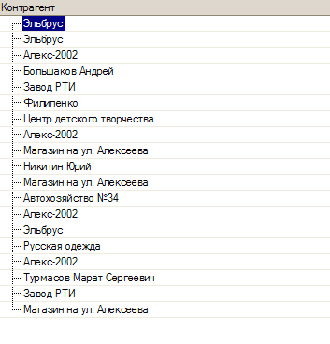
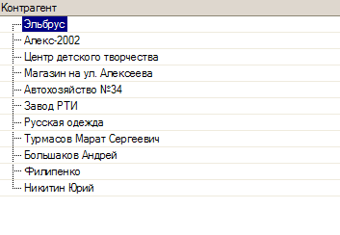
Во многих ситуациях желательно, чтобы одинаковые строки в отчете не повторялись.
Пример:
// Необходимо узнать, каким вообще контрагентам
// отгружался товар за период.
Выбрать
Документ.РасходнаяНакладная.Контрагент
Результат:
Чтобы избежать повторений, в описании запроса следует указать ключевое слово РАЗЛИЧНЫЕ.
Пример:
Выбрать Различные Документ.РасходнаяНакладная.Контрагент Результат:

Slide 9
В некоторых случаях необходимо вывести в отчет ограниченное количество строк. Для этого в описании запроса следует указать ключевое слово ПЕРВЫЕ и после него – требуемое количество строк.
// Необходимо отобрать пять самых дорогих товаров.
// Выборка должна осуществляться в порядке убывания цены товара.
Выбрать Первые 5
Справочник.Номенклатура.Наименование, Справочник.Номенклатура.ЗакупочнаяЦена
Упорядочить По
Справочник.Номенклатура.ЗакупочнаяЦена Убыв
Результат:

Slide 10
Синтаксис текста запросов
Обращение к полям через точку (».»)
Если поля какой-либо таблицы имеют ссылочный тип (хранят ссылки на объекты другой таблицы), разработчик может в тексте запроса ссылаться на них через «.», при этом количество уровней вложенности таких ссылок система не ограничивает.

Slide 11
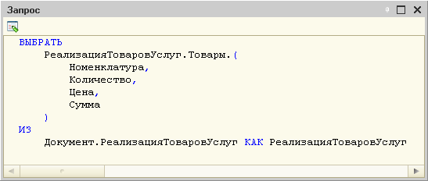
Синтаксис текста запросов
Обращение к вложенным таблицам (табличным частям документов и элементов справочников)
Система поддерживает обращения к вложенным табличным частям и как к отдельным таблицам, и как к целым полям одной таблицы. Например, при обращении к документу Реализация товаров (содержащему табличную часть Товары с составом отгружаемых товаров), мы можем считать табличную часть как отдельную таблицу:
Но также мы можем считать заголовочную запись документа, в которой значением поля Товары будут все записи вложенной таблицы, подчиненные этому объекту (документу):

Slide 12
Синтаксис текста запросов
Текст запроса может содержать предопределенные данные конфигурации, такие как:
значения перечислений,
предопределенные данные:
справочников,
планов видов характеристик,
планов счетов,
планов видов расчетов,
пустые ссылки,
значения точек маршрута бизнес-процессов.
Комментарий - часть строки, начинающаяся с последовательности символов // и продолжающаяся до конца строки.
// Это комментарий
При выполнении запроса комментарии игнорируются.

Slide 13
Синтаксис текста запросов
Также текст запроса может содержать значения системных перечислений, которые могут быть присвоены полям в таблицах базы данных: ВидДвиженияНакопления, ВидСчета и ВидДвиженияБухгалтерии.
Обращение в запросах к предопределенным данным конфигурации и значениям системных перечислений осуществляется с помощью литерала функционального типа.
ЗНАЧЕНИЕ(<ПредставлениеЗначения>)
Для системных перечислений представление значения имеет вид:
<ИмяСистемногоПеречисления>.<Значение>

Slide 14
Синтаксис текста запросов
Для предопределенных данных конфигурации представление значения имеет вид:
<ТипПредопределенногоЗначения>.<ИмяОбъектаМетаданных>.<Значение>
Тип предопределенного значения может быть:
Справочник (Catalog);
ПланВидовХарактеристик (ChartOfCharacteristicTypes);
ПланСчетов (ChartOfAccounts);
ПланВидовРасчета (ChartOfCalculationTypes);
Перечисление (Enum).
ГДЕ Город = ЗНАЧЕНИЕ(Справочник.Города.Москва)
ГДЕ Город = ЗНАЧЕНИЕ(Справочник.Города.ПустаяСсылка)
ГДЕ ТипТовара = ЗНАЧЕНИЕ(Перечисление.ВидыТоваров.Услуга)
ГДЕ ВидДвижения = ЗНАЧЕНИЕ(ВидДвиженияНакопления.Приход)

Slide 15
Синтаксис текста запросов
Обращение к вложенным таблицам (табличным частям документов и элементов справочников)
Система поддерживает обращения к вложенным табличным частям и как к отдельным таблицам, и как к целым полям одной таблицы. Например, при обращении к документу Реализация товаров (содержащему табличную часть Товары с составом отгружаемых товаров), мы можем считать табличную часть как отдельную таблицу:
Но также мы можем считать заголовочную запись документа, в которой значением поля Товары будут все записи вложенной таблицы, подчиненные этому объекту (документу):

Slide 16
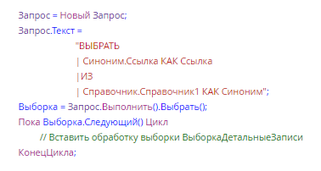
Синтаксис текста запросов
Выполнение запроса 1С из программного кода осуществляется при помощи объекта встроенного языка «Запрос». Пример написания запроса к базе данных с использованием встроенного языка программирования:
Метод «Выполнить» выполняет запрос, метод «Выбрать» возвращает значение типа «ВыборкаИзРезультатаЗапроса». Также можно использовать метод «Выгрузить», который возвращает таблицу значений.
Параметры запроса хранятся в свойстве «Параметры» (в данном случае это структура, поэтому все методы структуры тут применимы – вставить, удалить и т.д.).

Slide 17
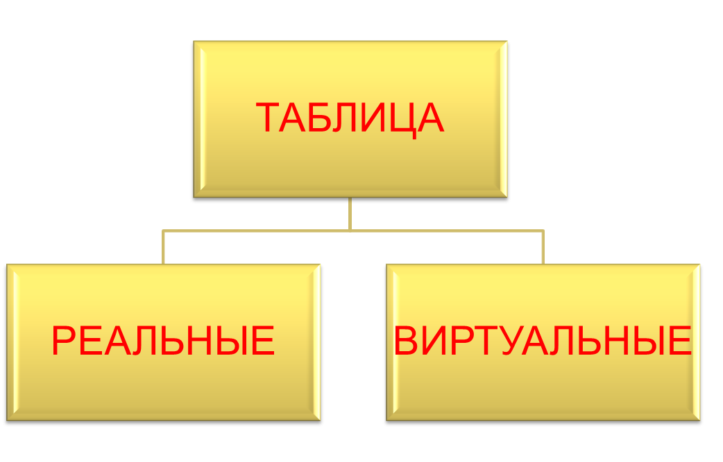
Источники данных (таблицы) запросов
В качестве источников данных языка запросов выступают таблицы базы данных
Реальные таблицы хранятся в базе данных, то есть интерпретируются из реально существующей таблицы базы данных.
В случае использования реальной таблицы могут присутствовать вычисляемые поля, значения которых вычисляются как функция нескольких реальных полей.

Slide 18
Виртуальные таблицы
Виртуальные таблицы не хранятся в базе данных. При обращении к информации виртуальных таблиц система автоматически собирает информацию реальных таблиц базы данных для выполнения запроса.
Виртуальная таблица может быть параметризована, то есть реальное наполнение виртуальной таблицы может определяться значениями параметров, фактические значения которых задаются в тексте запроса. Для каждой виртуальной таблицы определяется имя, которое используется в запросах для идентификации таблицы.
Имя таблицы может быть задано на английском и русском языках. Например, Справочник.Товары.
Имена таблиц и полей не могут совпадать с ключевыми словами языка запросов.

Slide 19
Объектные таблицы
Объектная таблица - реальная таблица базы данных, предназначенная для хранения состояния объектов системы «1С:Предприятие», таких как справочники, документы и т. п.
Каждой объектной таблице соответствует тип объектов системы «1С:Предприятие».
Например, объектам типа Справочник.Товары соответствует одна таблица,
объектам типа Справочник.Контрагенты – другая. Каждая отдельная запись объектной таблицы хранит состояние отдельного объекта соответствующего типа. В соответствии с этим у каждой объектной таблицы определено поле типа Cсылка на текущую запись. Кроме того, для объектных таблиц определен способ получения пользовательского представления объекта из содержимого полей записи.

Slide 20
Объектные таблицы
Объектные таблицы могут быть также иерархическими.
Для иерархических таблиц определяется специально выделенное поле Родитель, содержащее ссылку на запись, которой в соответствии с иерархией подчиняется текущая запись.
В качестве поля таблицы может фигурировать:
поле виртуальной или реальной таблицы,
вложенная таблица.
В качестве типов значения полей таблиц может выступать значение типа NULL.
Такие значения содержатся в полях записей таблиц, для которых данное поле не определено или не имеет смысла.

Slide 21
Соединение запросов
В языке запросов поддерживаются стандартные для SQL операции, такие, как объединение (Union), соединение (Join) и т. д.
СОЕДИНЕНИЕ – запрос поддерживает соединения ЛЕВОЕ/ПРАВОЕ, ПОЛНОЕ, ВНУТРЕННЕЕ, что соответствует соединениям в SQL – LEFT/RIGHT JOIN, OUTER JOIN, INNER JOIN.

Slide 22
Выполнение запросов из встроенного языка
Выполнение запроса во встроенном языке состоит из следующих этапов:
Создание объекта Запрос с нужным текстом запроса на языке запросов.
Установка параметров запроса с помощью метода УстановитьПараметр.
Выполнение запроса.
Затем либо:
Получение выборки из результата запроса.
Обход выборки и обработка данных, то есть выполнение действий, для которых был нужен запрос, например, вывод области при формировании табличного документа.
Либо:
Выгрузка результата в таблицу значений или дерево значений.
Обработка данных таблицы/дерева значений (например, перебор строк).

Slide 23
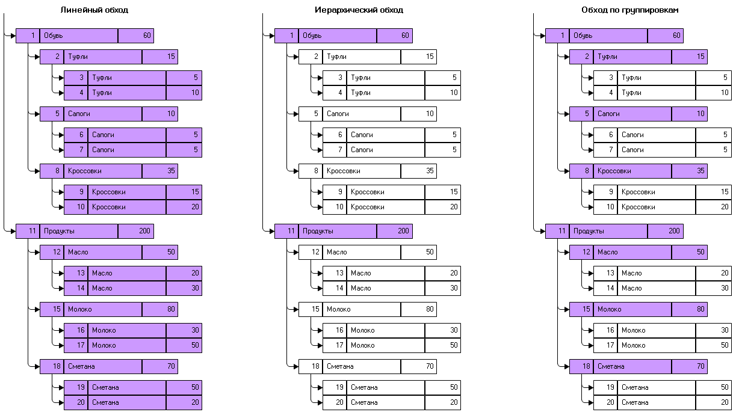
Обход выборки из результата запроса

Slide 24
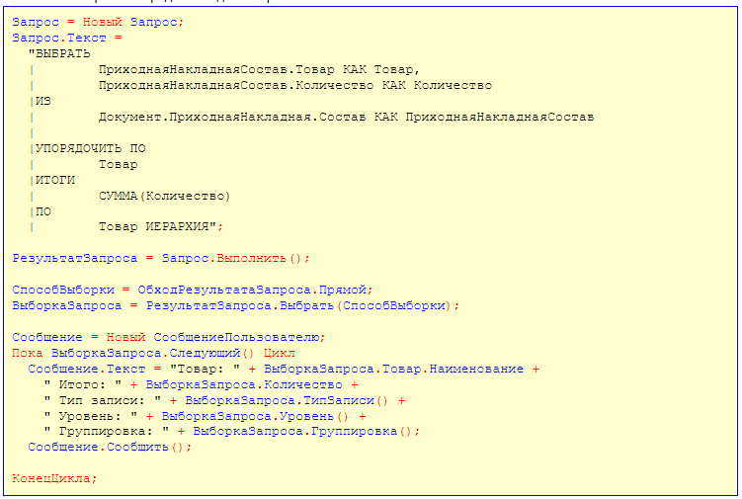
Линейный (прямой) порядок обхода
Линейный обход результата запроса – самый простой способ обхода выборки. При линейном обходе выборка будет выдавать записи в той последовательности, в которой они располагаются в результате запроса. В нашем примере это будут записи с номерами 1, 2, 3, 4, 5 и так далее до записи с номером 20.

Slide 25
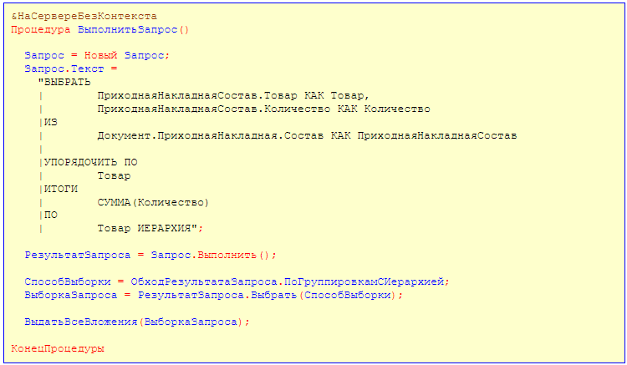
Иерархический порядок обхода
Иерархический порядок обхода
При иерархическом обходе результата запроса обходятся только записи, находящиеся на одном уровне иерархии. Для получения иерархической выборки из результата запроса необходимо вызвать метод Выбрать() объекта РезультатЗапроса с параметром ОбходРезультатаЗапроса.ПоГруппировкамСИерархией.
Однако при первом вызове метода Выбрать() с этим типом обхода будут получены только записи, находящиеся на самом верхнем уровне иерархии. То есть в нашем примере это будут записи с номерами 1 и 11.

Slide 26
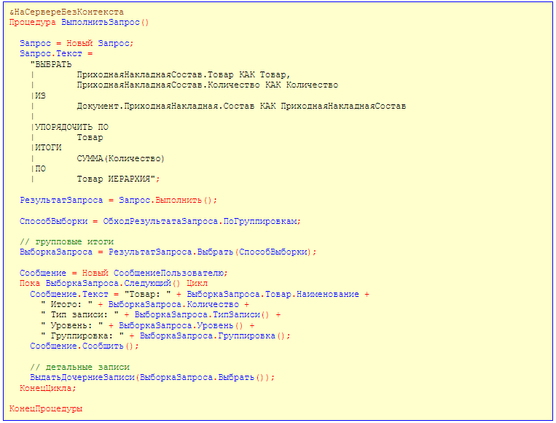
Обход по группировкам
Обход результата запроса по группировкам используется в случае получения в результате запроса итоговых данных (в запросе присутствует слово ИТОГИ ПО). В нашем примере это будут записи с номерами 1, 2, 5, 8, 11, 12, 15, 18.

Slide 27
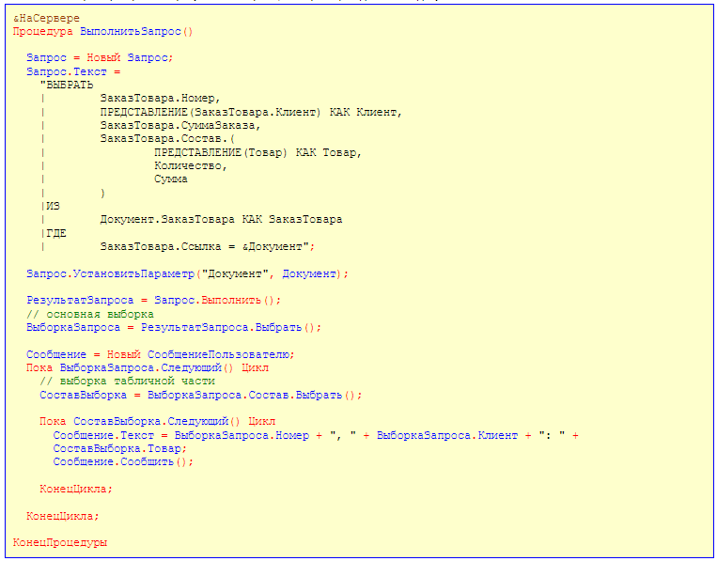
Обход выборки результата запроса, содержащего данные табличной части
Часто объекты базы данных, например документы, имеют основную таблицу, в которой содержатся реквизиты документа, и подчиненную таблицу, в которой содержатся данные табличной части документа. Эти данные можно получить, обращаясь отдельно к таблице с данными табличной части, а также их можно получить из основной таблицы в качестве вложенного результата запроса. Второй вариант мы и рассмотрим ниже.

Slide 28
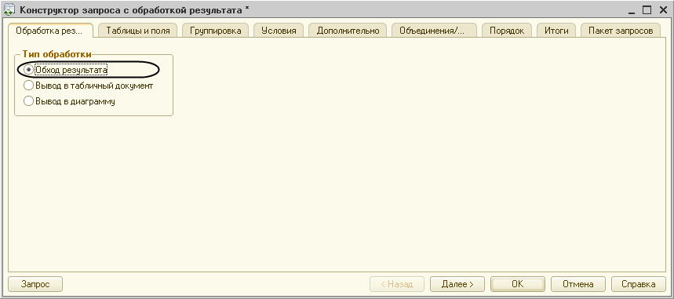
Обработка результатов запроса с помощью конструктора запроса
В предыдущих примерах обхода выборки результаты запроса выводились в окно сообщений, но это сделано только для упрощения примера. На самом деле результаты выполнения запросов выводятся обычно в табличный документ, таблицу значений и т. п.

Slide 29
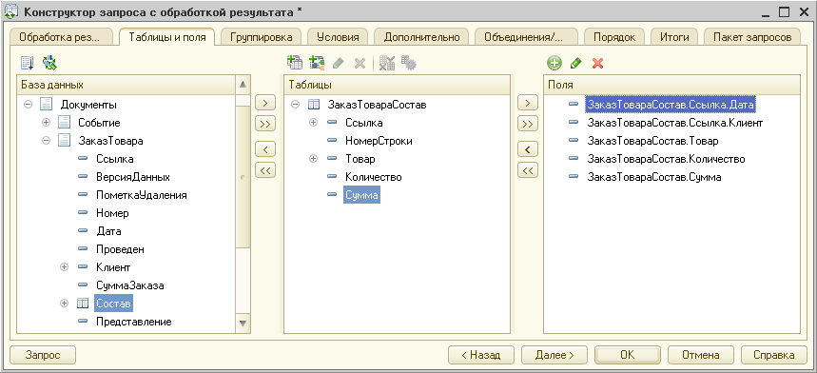
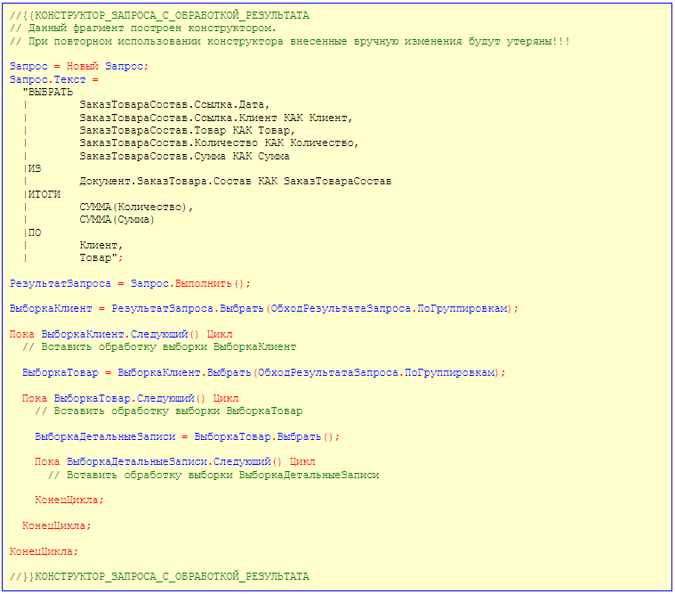
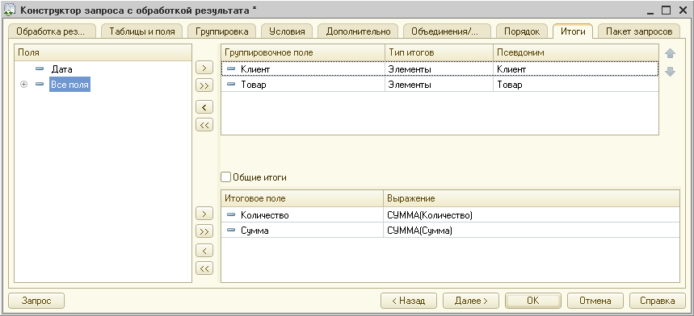
Обход выборки

Slide 30
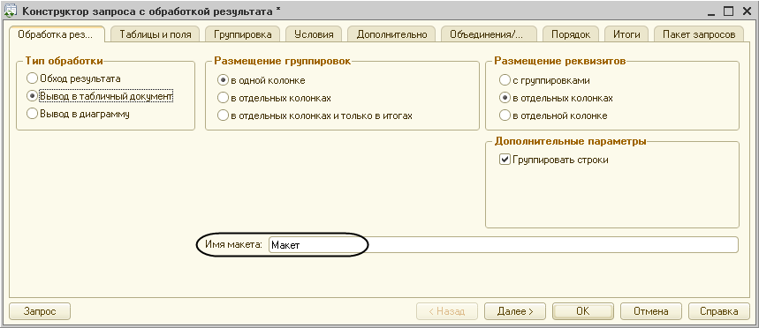
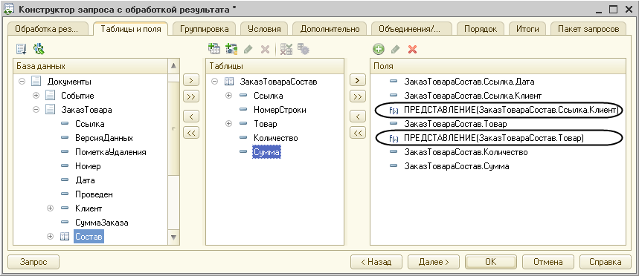
Вывод в табличный документ

Slide 31
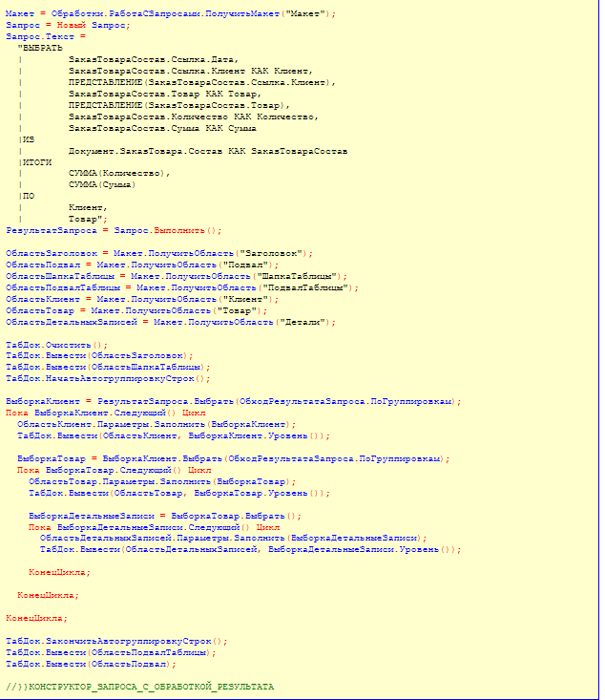
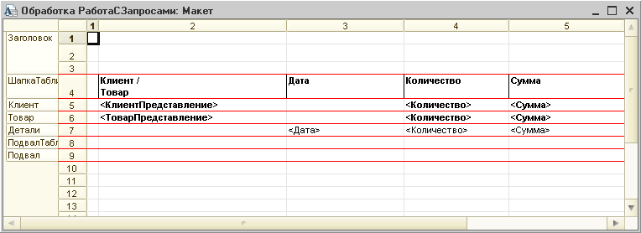
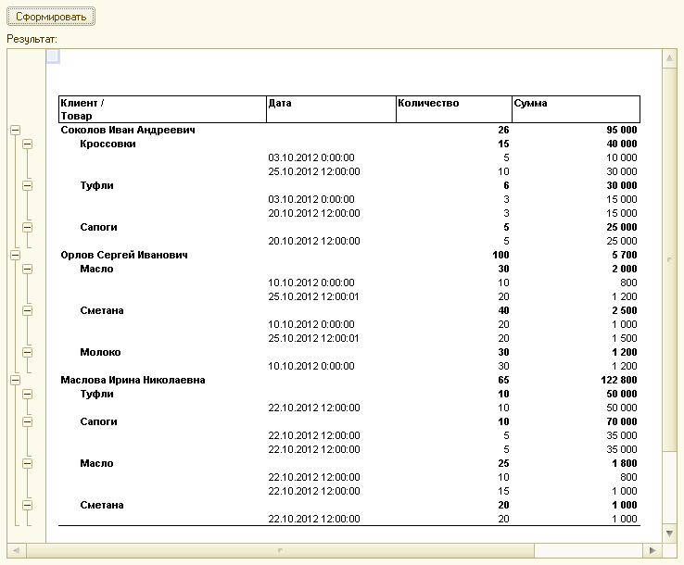
Вывод в табличный документ

Slide 32
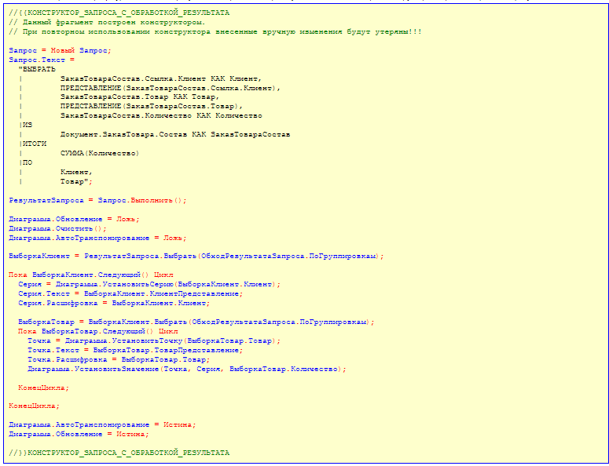
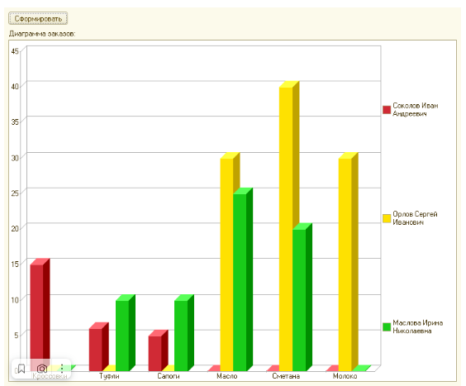
Вывод в диаграмму

Slide 33
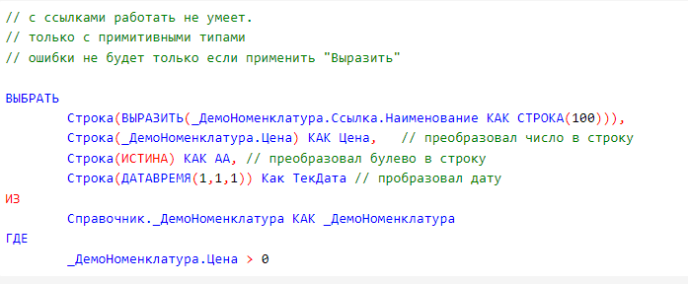
ФУНКЦИИ ЯЗЫКА ЗАПРОСОВ
Функция Строка(String) :

Slide 34
Функция ДАТАВРЕМЯ - данная функция создает константное поле с типом "Дата".
Функция РАЗНОСТЬДАТ - возвращает разность двух дат в одном из измерений (год, месяц, день, час, минута, секунда). Измерение передается в параметре.

Slide 35
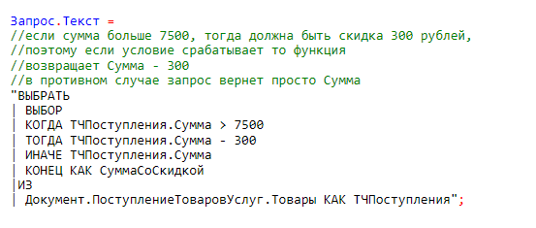
Функция ВЫБОР - перед нами аналог конструкции ЕСЛИ который используется в коде, только эта используется в запросах 1С.

Slide 36
Функция ISNULL (альтернативное написание ЕСТЬNULL) - если поле имеет тип NULL, то оно заменяется на второй параметр функции.
Синтаксис: ЕСТЬNULL(<Поле>, <ПодставляемоеЗначение>)
Пример использования:
Также отметим что тип NULL желательно ВСЕГДА заменять на какое-то значение, т.к. сравнение с типом NULL всегда дает ЛОЖЬ даже если вы сравниваете NULL с NULL. Чаще всего значения NULL образуются в результате соединения таблиц (все виды соединений кроме внутреннего).

Slide 37
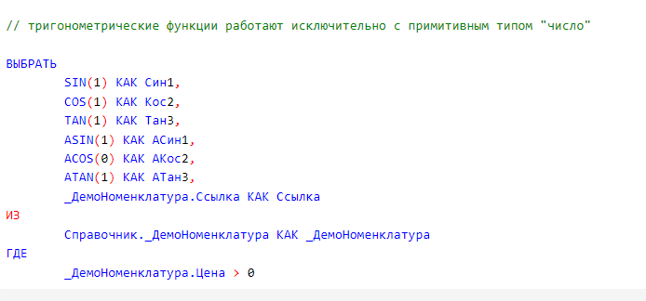
Функции Sin, Cos, Tan, ASin, ACos, ATan :

Slide 38
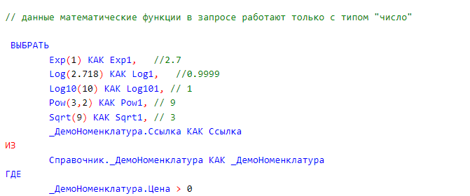
Функции Exp, Log, Log10, Pow и Sqrt :

Slide 39
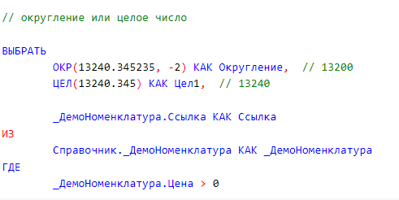
Функции Окр(Round) и Цел(Int) :

Slide 40
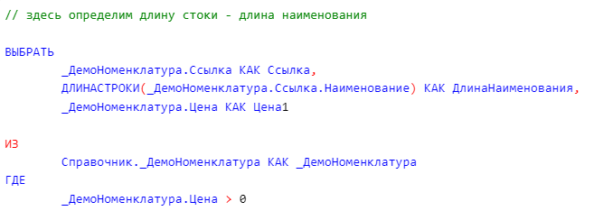
Функция ДлинаСтроки(StringLength) :

Slide 41
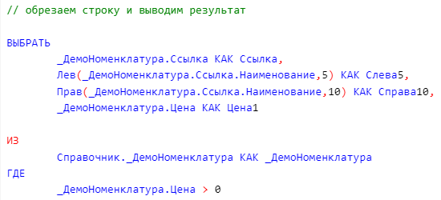
Функции Прав(Right) и Лев(Left) :

Slide 42
Функция СтрНайти(StrFind) :
Функция СтрЗаменить(StrReplace) :

Slide 43
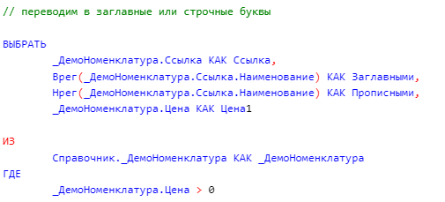
Функции ВРег(Upper) и НРег(Lower) :

Slide 44
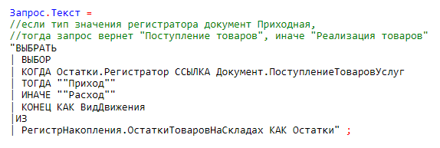
КОНСТРУКЦИИ ЯЗЫКА ЗАПРОСОВ
Конструкция ССЫЛКА - представляет из себя логический оператор проверки ссылочного типа. Наиболее часто встречается при проверки поля составного типа на конкретный тип. Синтаксис: ССЫЛКА <Имя таблицы>

Slide 45
Конструкция МЕЖДУ - данный оператор проверяет входит ли значение в указанный диапазон.
Синтаксис: МЕЖДУ <Выражение> И <Выражение>
Пример использования:
Конструкция В и В ИЕРАРХИИ - проверяют находится ли значение в передаваемом списке (в качестве списка могут передаваться массивы, таблицы значений и т.д.). Оператор В ИЕРАРХИИ позволяет просматривать иерархию (пример использования ПланСчетов).
Синтаксис: В(<СписокЗначений>), В ИЕРАРХИИ(<СписокЗначений>)
Пример использования:

Slide 46
Конструкция ПОДОБНО - эта функция позволяет нам сравнивать строку с шаблоном строки.
Синтаксис: ПОДОБНО "<ТекстШаблона>"
Варианты шаблона строки:
% - последовательность, содержащая любое количество произвольных символов.
_ - один произвольный символ.
[...] - любой одиночный символ, либо последовательность символов из перечисленных внутри квадратных скобок. В перечислении могут задаваться диапазоны, например a-z, означающие произвольный символ, входящий в диапазон, включая концы диапазона.
[^...] - любой одиночный символ, либо последовательность символов из перечисленных внутри квадратных скобок кроме тех, которые перечислены следом за значком отрицания.
Пример использования:

Slide 47
Спасибо за внимание!

